Slide 1
Задачи на применение дробей

Slide 2
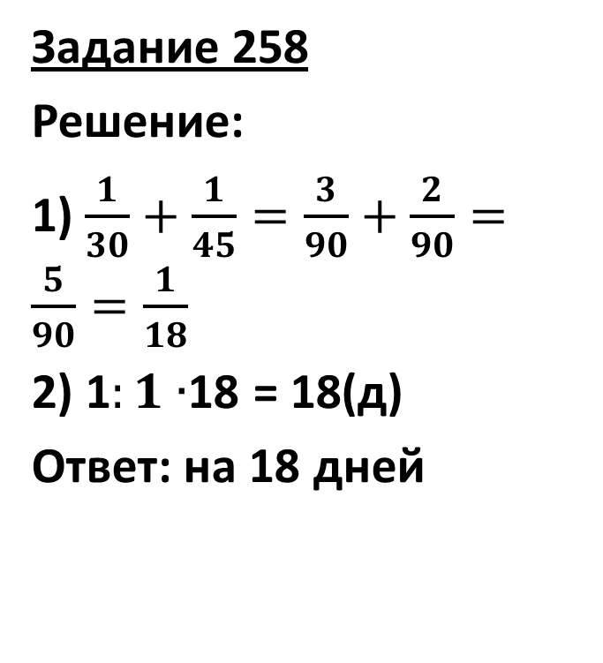
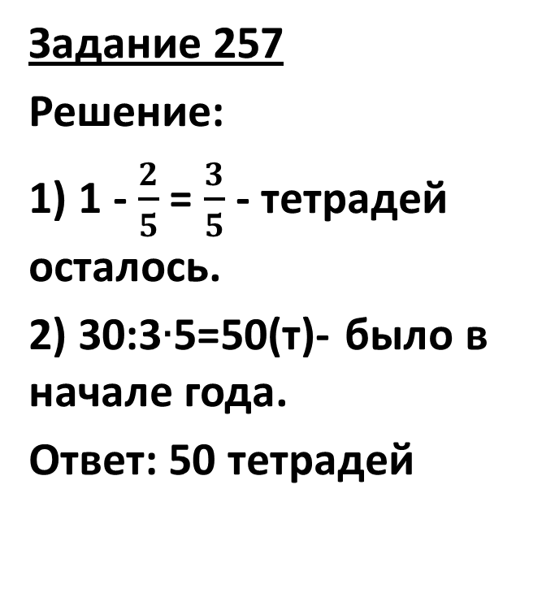
Проверка домашнего задания
Задание 257
Решение:
1) 1 - $\frac{2}{5}$= $\frac{3}{5}$ - тетрадей осталось.
2) 30:3$∙$5=50(т)- было в начале года.
Ответ: 50 тетрадей
Задание 258
Решение:
1) $\frac{1}{30}+\frac{1}{45}=\frac{3}{90}+\frac{2}{90}=\frac{5}{90}=\frac{1}{18}$
2) 1$:1∙$18 = 18(д)
Ответ: на 18 дней

Slide 3
Математику уже затем учить надо, что она ум в порядок приводит.
(М.В. Ломоносов)
30

Slide 4
Решите анаграмму:
ЕЛОЦЕ ЛОСИЧ -
МЕЗНАТЕНАЛЬ -
ЛИСЬЧТЕЛИ -
СТЬЧА ЛАСИЧ -
ЦЕЛОЕ ЧИСЛО
ЗНАМЕНАТЕЛЬ
ЧИСЛИТЕЛЬ
ЧАСТЬ ЧИСЛА

Slide 5
«Если вы хотите научиться плавать, то смело входите в воду, а если хотите научиться решать задачи, то решайте их!»
(Д. Пойа)

Slide 6
Ответьте пожалуйста на вопросы
Как называется элемент дроби, стоящий над чертой, под чертой.
Что значит сократить дробь?
Для того чтобы сравнить дроби с разными знаменателями нужно…
Назвать дробь, соответствующую данному предложению.
Торт разрезан на 8 кусков. Виктория Петровна съела 3 из них. Какую часть торта съела Виктория Петровна ?

Slide 7
Задание 1
В коробке лежит 18 мячей. Из них 1/3 желтые. Сколько жёлтых мячей лежит в коробке?

Slide 8
Задание 2
В конкурсе участвовали 35 девочек, что составляет 7/12 всех участников. Сколько всего участников конкурса?

Slide 9
Физкультминутка
Одолела нас дремота,
Шевельнуться неохота.
Ну-ка, делайте со мною
Упражнение такое:
Раз – поднялись, потянулись,
Два – нагнулись, разогнулись,
Три – в ладоши три хлопка
Головою три кивка.

Slide 10
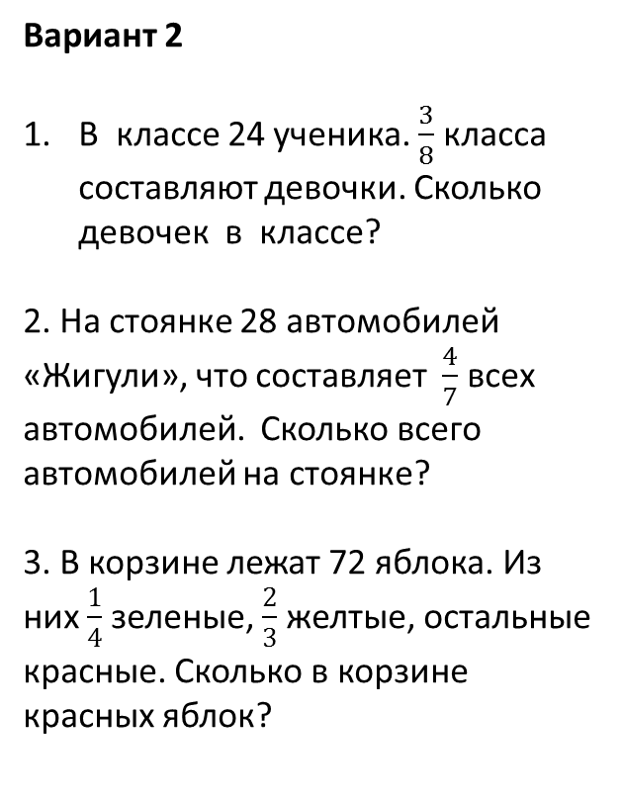
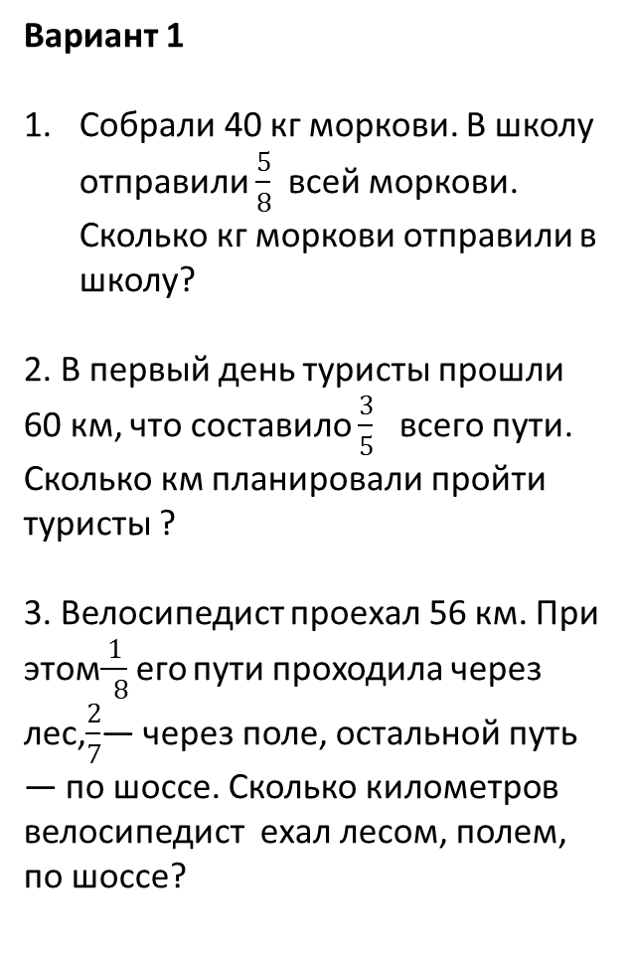
Вариант 1
Собрали 40 кг моркови. В школу отправили $\frac{5}{8}$всей моркови. Сколько кг моркови отправили в школу?
2. В первый день туристы прошли 60 км, что составило $\frac{3}{5}$ всего пути. Сколько км планировали пройти туристы ?
3. Велосипедист проехал 56 км. При этом$\frac{1}{ 8}$его пути проходила через лес,$\frac{2}{7}$— через поле, остальной путь — по шоссе. Сколько километров велосипедист ехал лесом, полем, по шоссе?
Вариант 2
В классе 24 ученика. $\frac{3}{8}$ класса составляют девочки. Сколько девочек в классе?
2. На стоянке 28 автомобилей «Жигули», что составляет $\frac{4}{7}$ всех автомобилей. Сколько всего автомобилей на стоянке?
3. В корзине лежат 72 яблока. Из них $\frac{1}{4}$ зеленые, $\frac{2}{3}$ желтые, остальные красные. Сколько в корзине красных яблок?

Slide 11
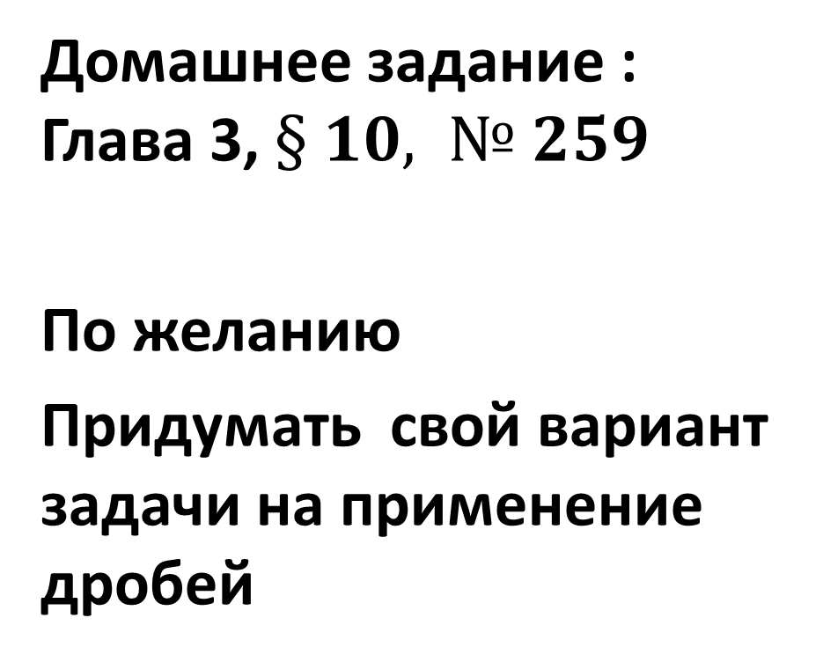
Домашнее задание : Глава 3, $§ 10, № 259$
По желанию
Придумать свой вариант задачи на применение дробей

Slide 12
СПАСИБО ЗА ВНИМАНИЕ!

